Slide 1
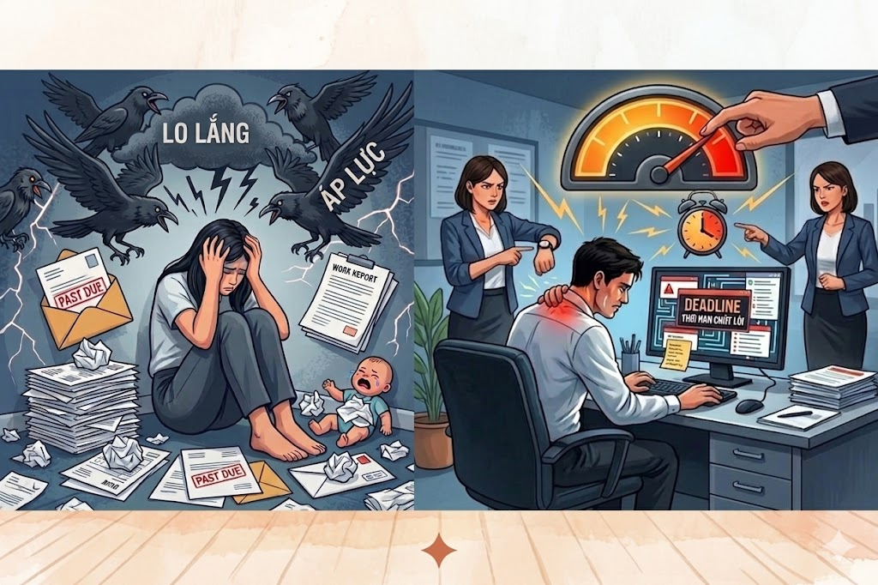



Chủ đề 5:
Làm chủ cuộc đời mình

Slide 2
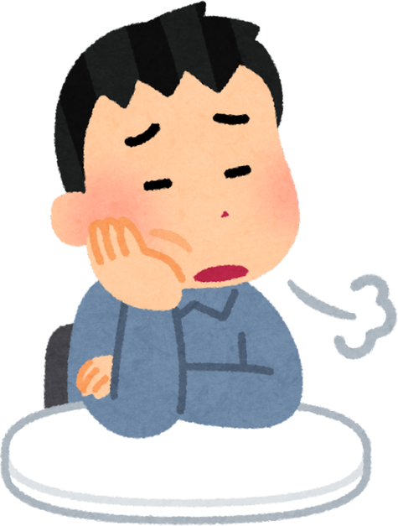
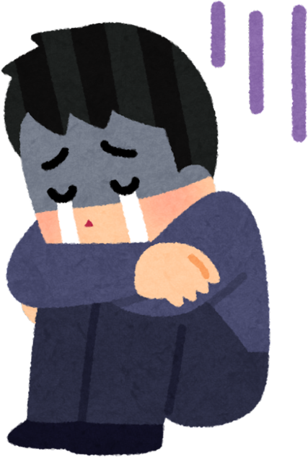

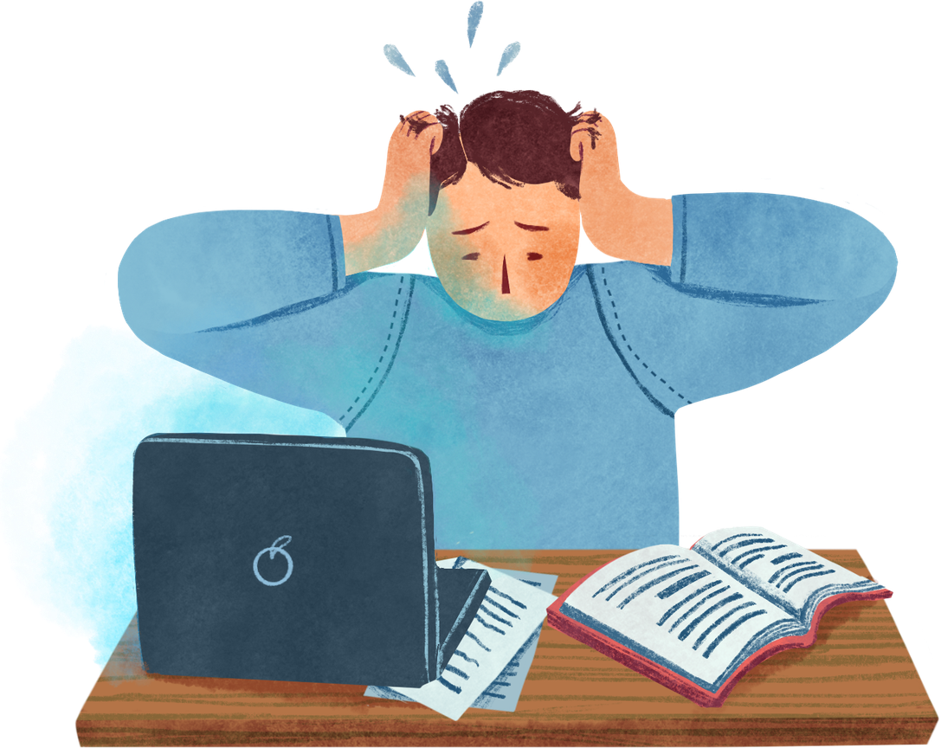
Căng thẳng là gì?
Căng thẳng là phản ứng tự nhiên của cơ thể khi có bất kỳ sự thay đổi nào --> lo lắng, hồi hộp về thể chất, cảm xúc, hoặc tâm lý.
Xuất phát từ học tập, công việc, cuộc sống,...

Slide 3
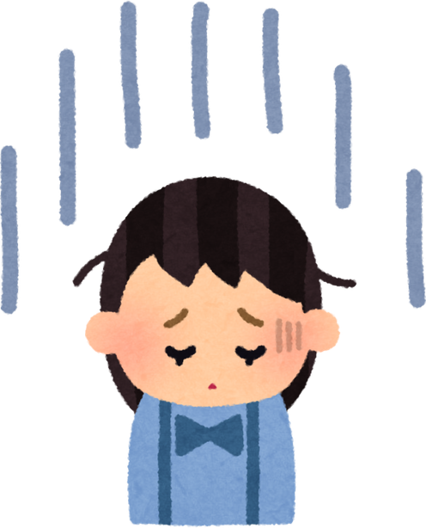

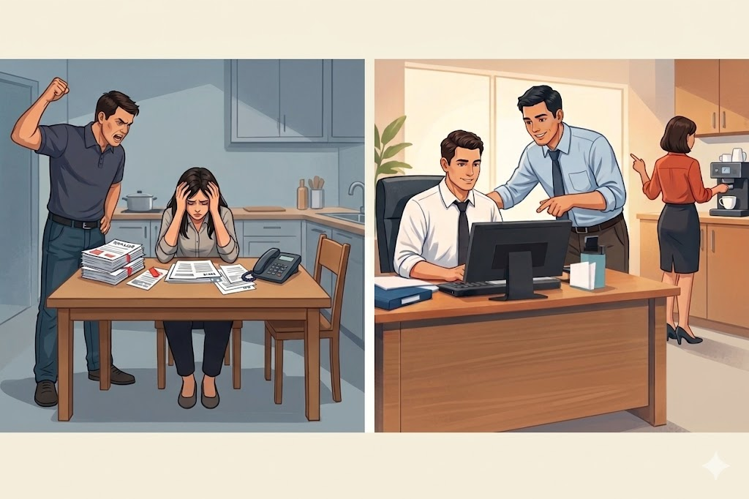
Căng thẳng là gì?
Mối quan hệ giữa căng thẳng và bạo lực là gì?
Căng thẳng không trực tiếp gây ra bạo lực, nhưng có thể làm tăng nguy cơ xảy ra bạo lực nếu không được kiểm soát.
Nguyên nhân chính của bạo lực là:
+ Sự mất cân bằng quyền lực
+ Áp lực xã hội, vai trò giới
+ Những xung đột không được giải quyết
👉 Căng thẳng chỉ là yếu tố góp phần, không phải nguyên nhân duy nhất

Slide 4

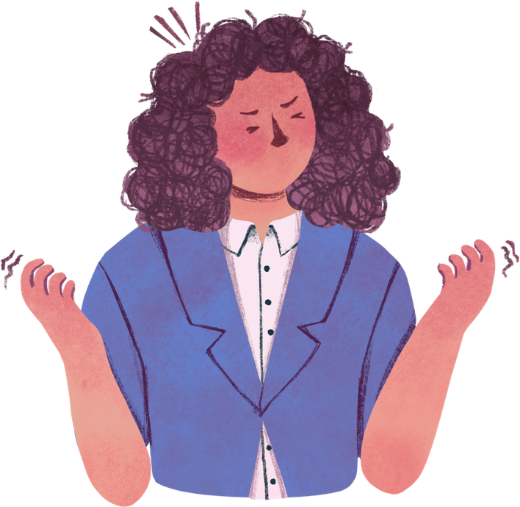
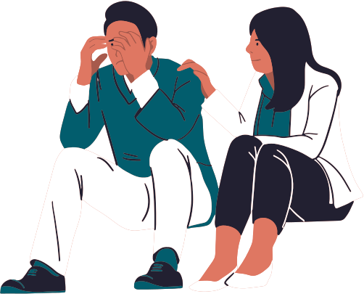
Căng thẳng là gì?
Một số cách sử dụng ngôn ngữ cơ thể giúp giảm căng thẳng và tránh xung đột:
Giữ tư thế thẳng, bình tĩnh
Không khoanh tay, không thể hiện thái độ chống đối
Giữ khoảng cách phù hợp
👉 Những hành động này giúp đối phương cảm thấy an toàn và giảm nguy cơ leo thang xung đột.

Slide 5
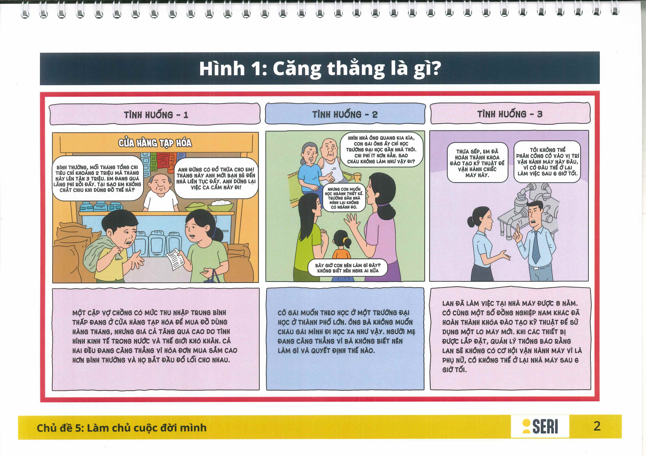
Hình 1: Căng thẳng là gì?

Slide 6
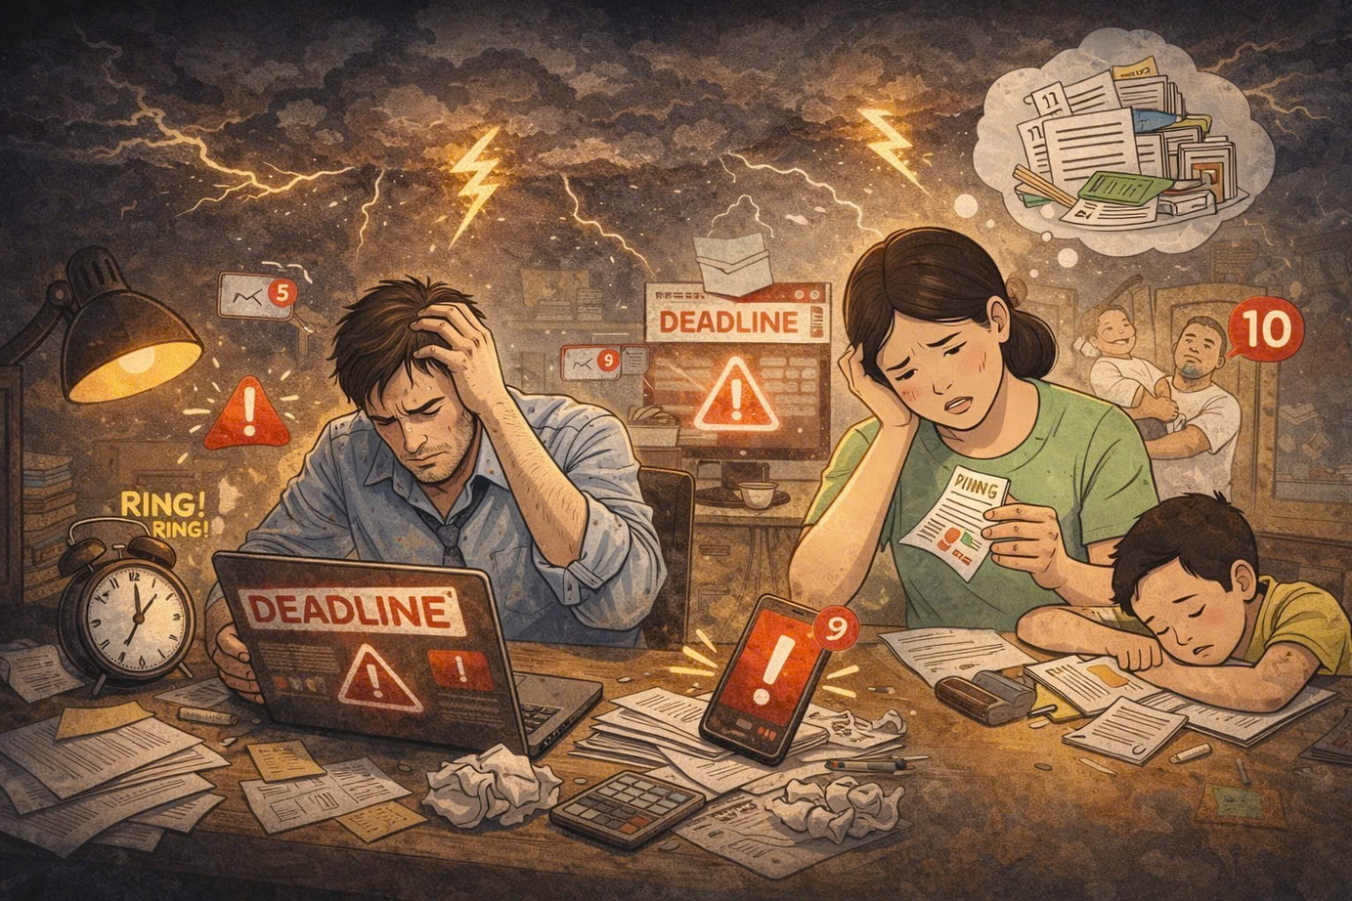
2. TÁC ĐỘNG CỦA CĂNG THẲNG VÀ HỆ THỐNG HỖ TRỢ ĐỂ GIẢI QUYẾT CĂNG THẲNG
Một số tác động phổ biến dẫn dến căng thẳng như:
Vấn đề sức khỏe như bệnh tim, sức khỏe tinh thần
Ảnh hưởng đến năng suất và thu nhập
Để quản lý căng thẳng chúng ta cần làm:
Nhận diện nguyên nhân gây căng thẳng
Bình tĩnh, hít thở sâu
Cho bản thân một khoảng nghỉ

Slide 7
2. TÁC ĐỘNG CỦA CĂNG THẲNG VÀ HỆ THỐNG HỖ TRỢ ĐỂ GIẢI QUYẾT CĂNG THẲNG
Hệ thống hỗ trợ sẵn có để giải quyết căng thẳng như:
Bản thân: gia đình, bạn bè,...
Nơi làm việc: đồng nghiệp, quản lý, bộ phận nhân sự (HR),....
Cộng đồng: dịch vụ tư vấn tâm lý, bác sĩ, tổ chức hỗ trợ xã hội

Slide 8
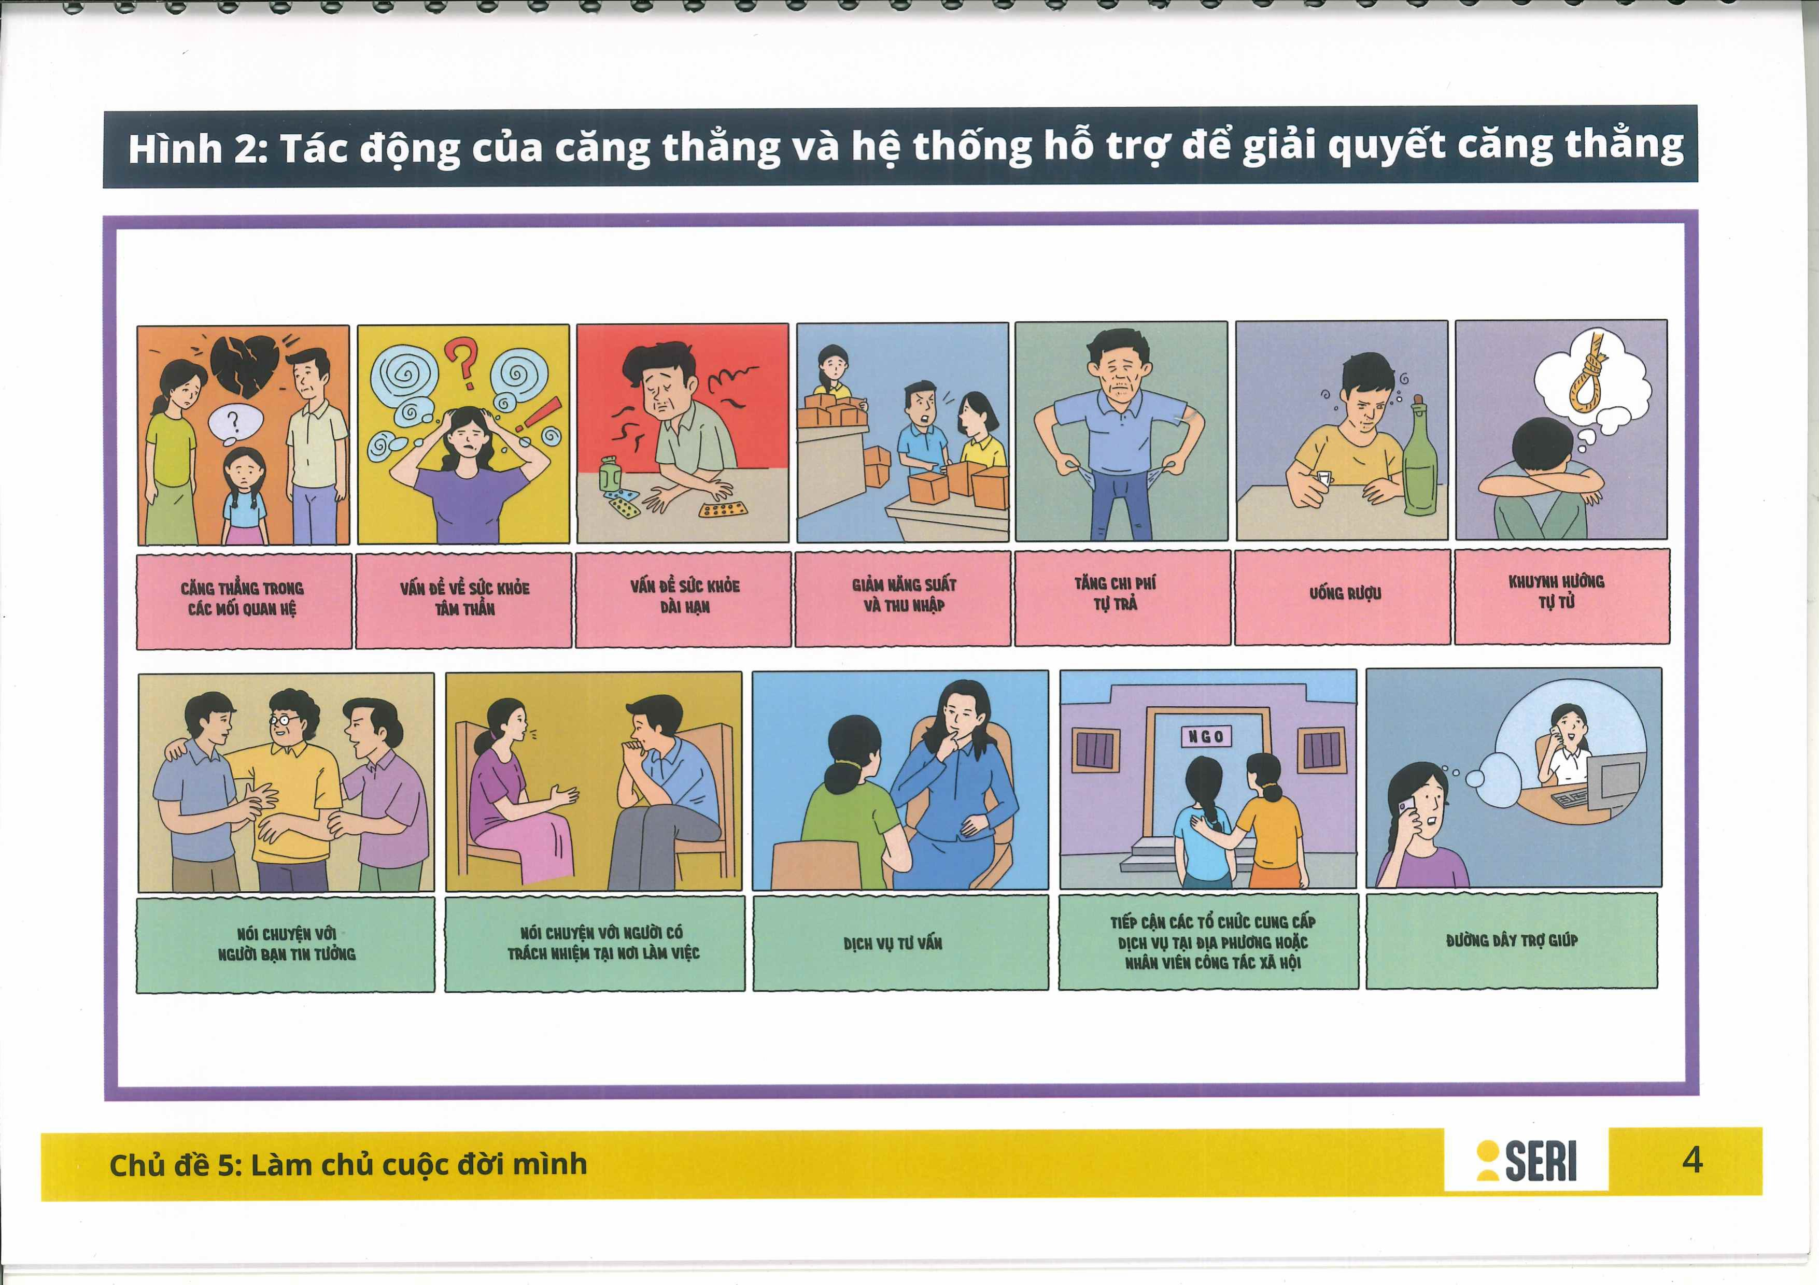
Hình 2: Tác Động Của Căng Thẳng Và Hệ Thống Hỗ Trợ Để Giải Quyết Căng Thẳng

Slide 9


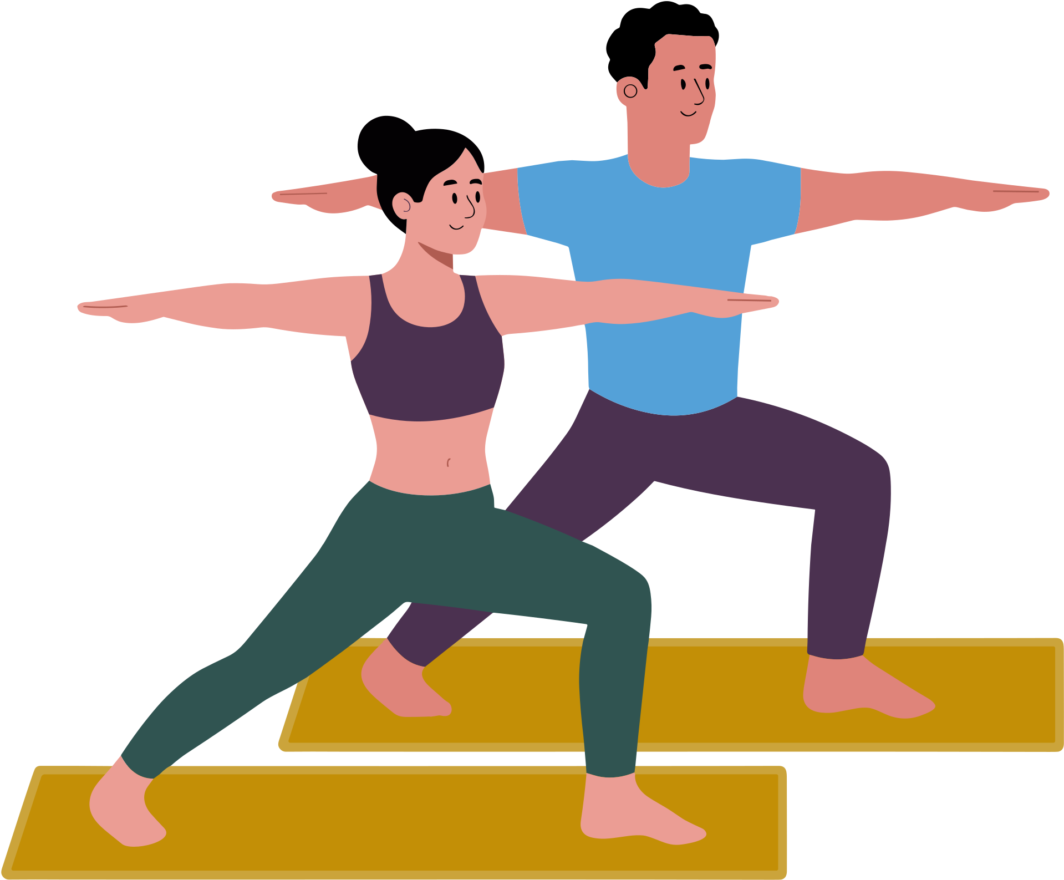
3. Một số mẹo để vượt qua căng thẳng
Quản lý căng thẳng rất cần thiết ⟶ Sức khỏe, công việc,…
Dưới đây một vài mẹo để quản lý căng thẳng:
+ Giao tiếp tự tin, biết nói “không”
+ Duy trì lối sống lành mạnh (tập luyện, ngủ đủ, ăn uống cân bằng)
+ Phát triển kỹ năng cá nhân để giảm áp lực công việc
+ Giữ thái độ sống tích cực
+ Xây dựng mạng lưới hỗ trợ, chia sẻ và giúp đỡ lẫn nhau

Slide 10
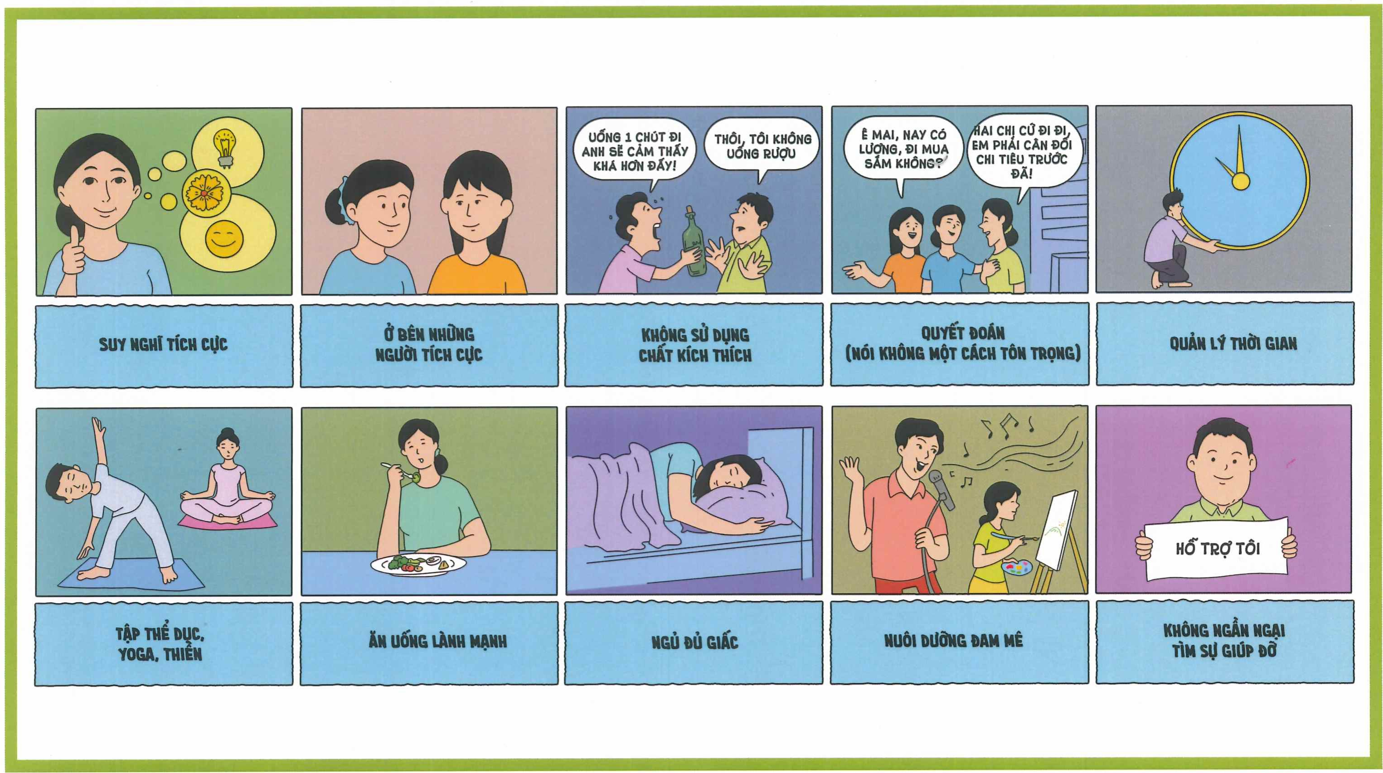
Hình 3: Một số mẹo để vượt qua căng thẳng

Slide 11


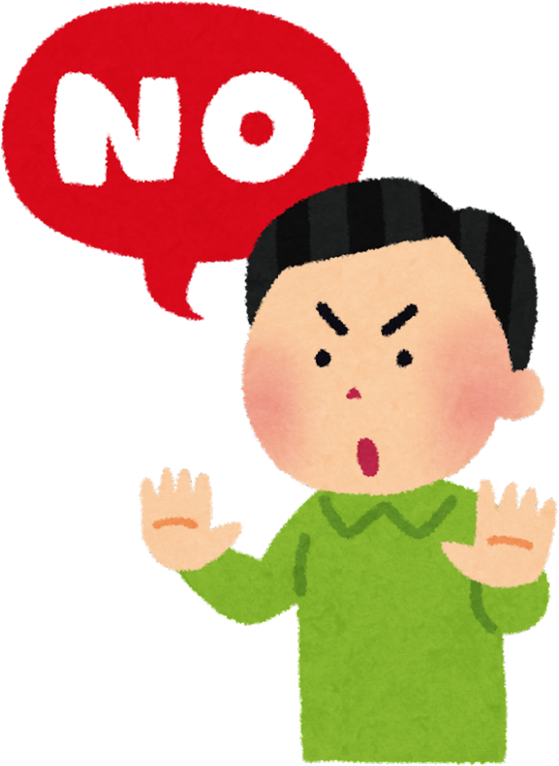

4. PHẢN HỒI MỘT CÁCH QUYẾT ĐOÁN VÀ NÓI “KHÔNG”
Để nói “ không” và đối phó với các tình huống khó chúng ta cần:
Giao tiếp bình tĩnh, tự tin
Sử dụng ngôn ngữ rõ ràng, tôn trọng
Sử dụng cách nói “tôi/anh/em…
Đưa ra lựa chọn thay thế
Xác định các hậu quả và chỉ ra những điểm chưa hợp lý, nhưng theo cách tôn trọng.
👉 Giao tiếp hiệu quả là khi bạn làm chủ cảm xúc, nói rõ ràng quan điểm, tôn trọng người khác và biết nói “không” đúng lúc.

Slide 12
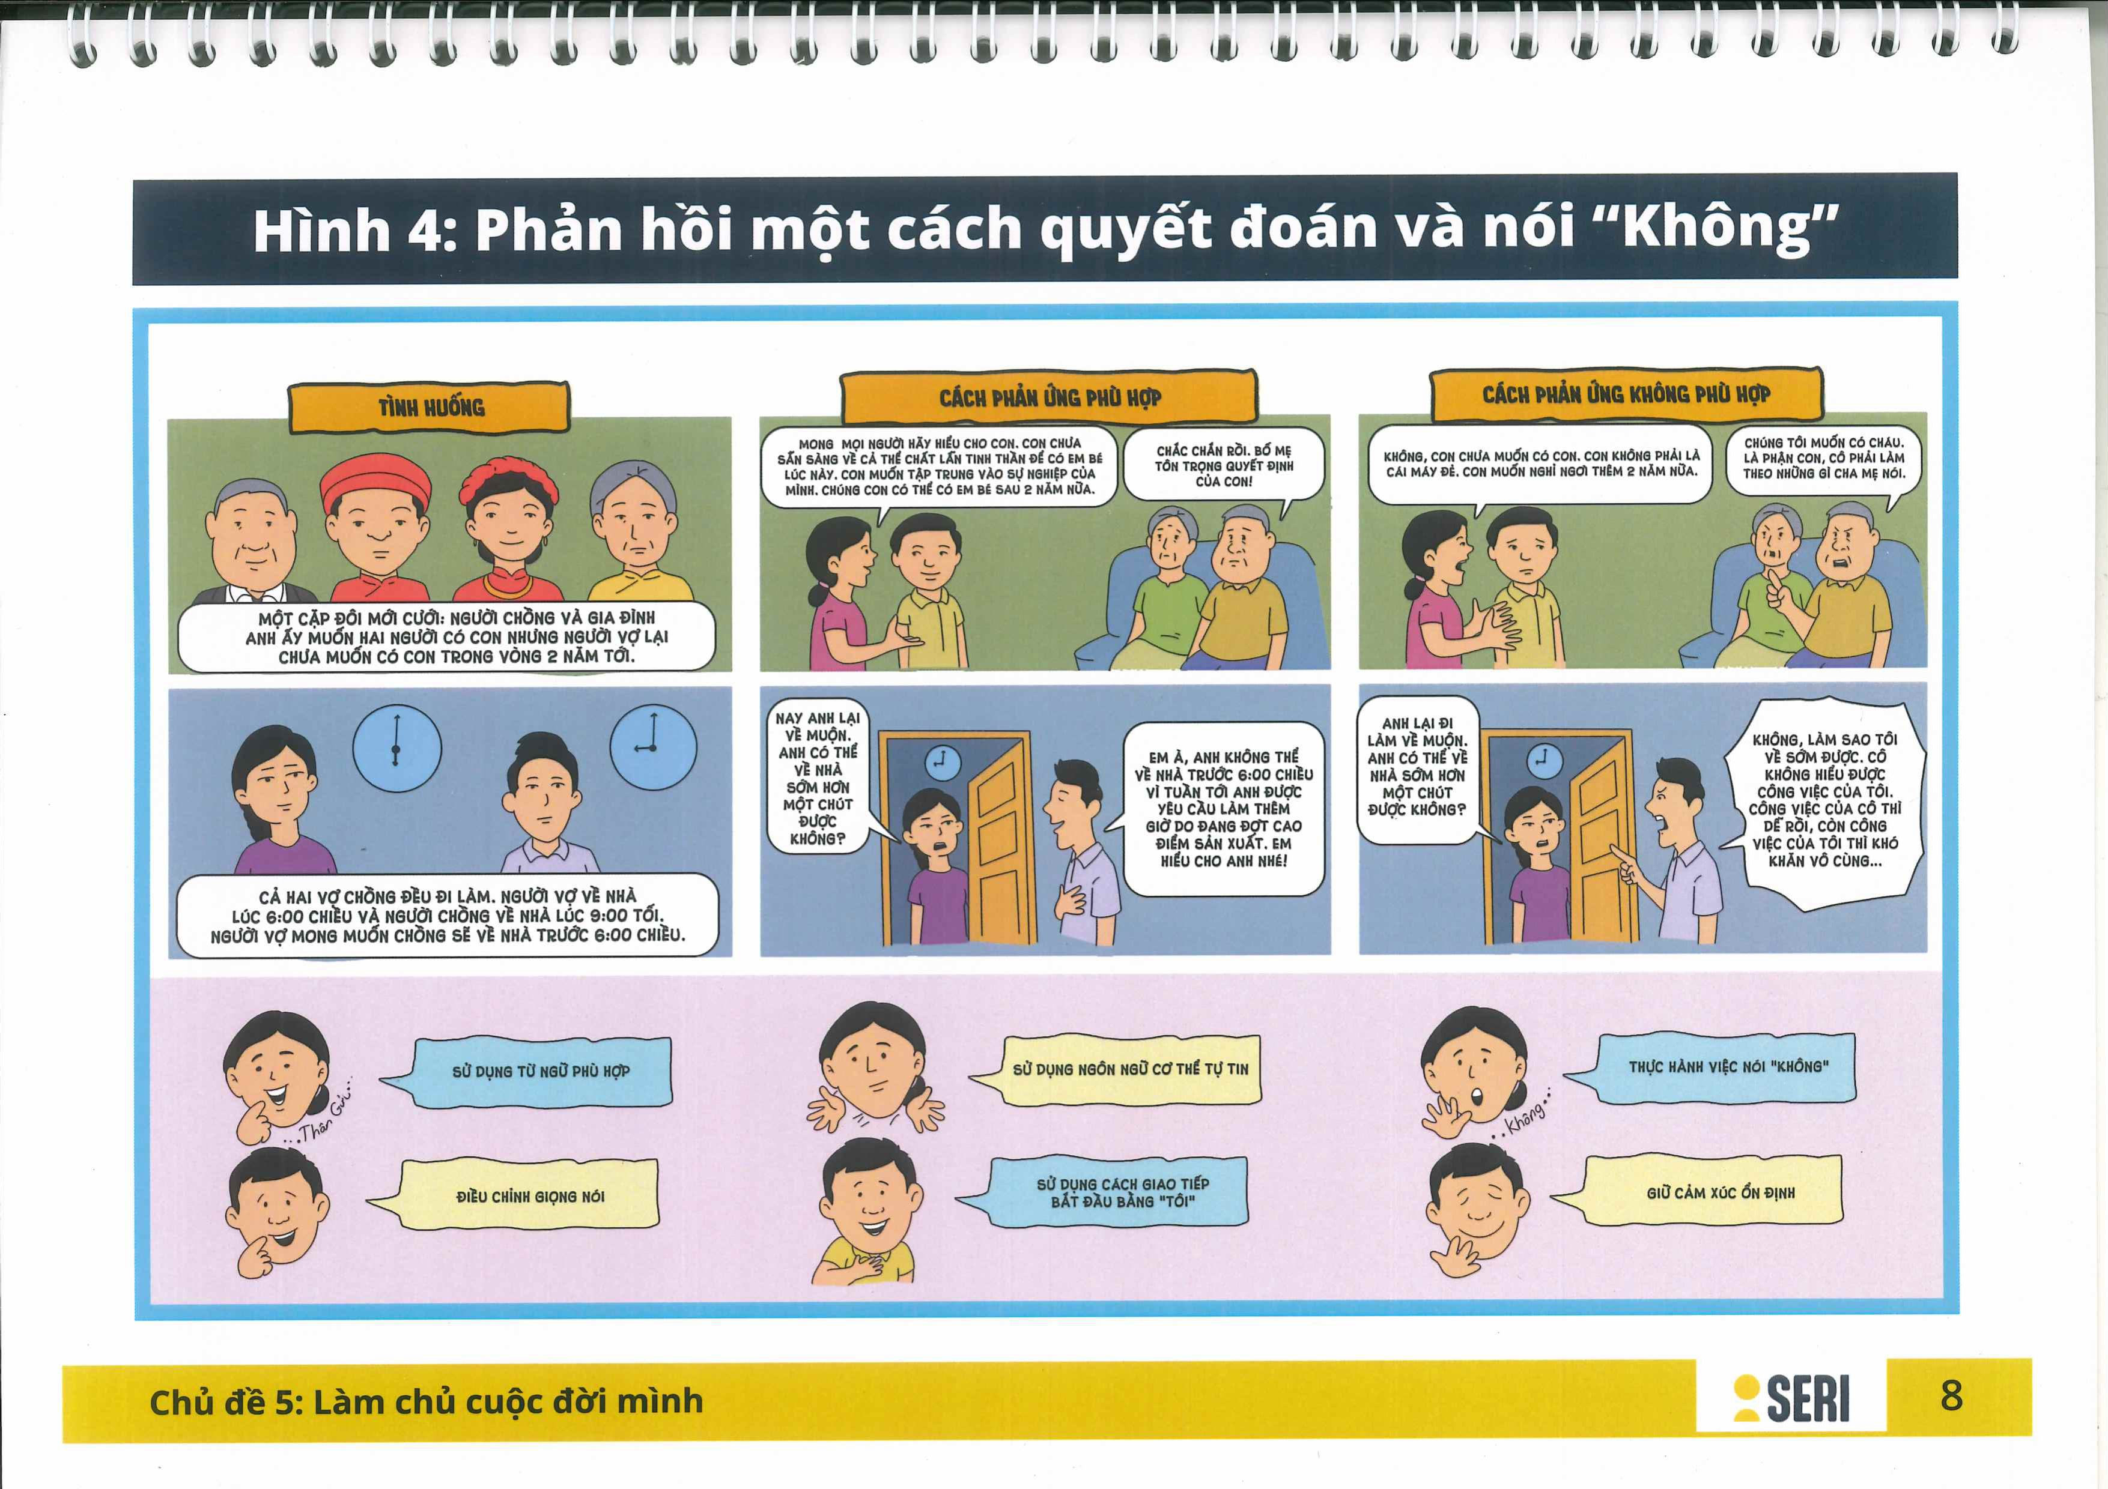
Hình 4: Phản hồi một cách quyết đoán và nói “không”

Slide 13



Cảm ơn đã lắng nghe!

